Slide 1
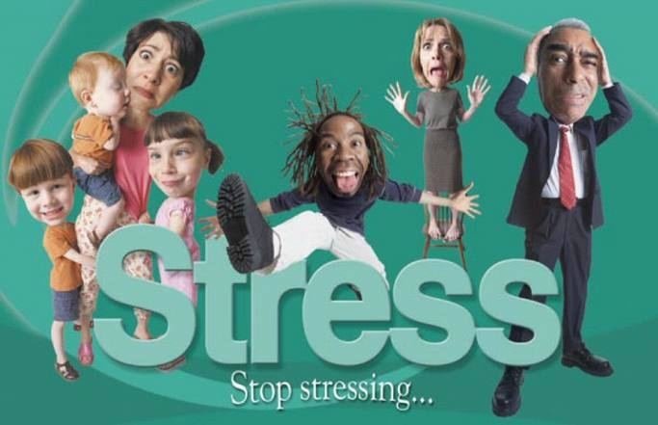
Стресс и его воздействие на человека

Slide 2
Что такое стресс?
Стресс – это состояние напряжения, возникшее у человека под влиянием сильных воздействий. Концепцию стресса сформулировал канадский патолог Ганс Селье (1907–1982 гг.), который определил стресс как совокупность защитных реакций организма, вызываемых каким-либо из стрессовых факторов.

Slide 3
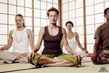
Стрессовый фактор (или стрессор) – это любое воздействие на психику человека, которое вызывает стрессовый ответ.

Slide 4
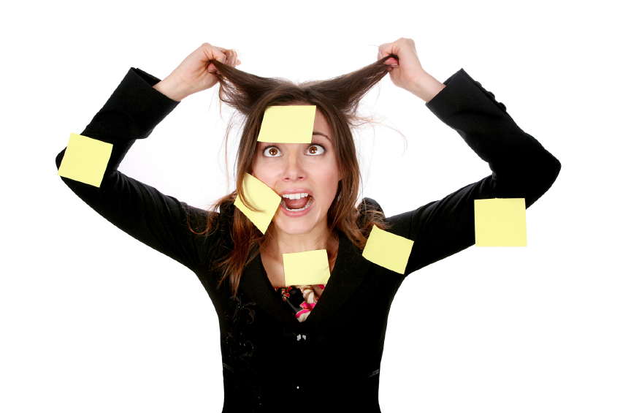
Существует много потенциальных стрессоров: перемены в жизни, эмоциональные конфликт, страх, усталость, физическая травма, резкие изменения температуры наружного воздуха, шум, заболевание и др.
Действия этих стрессовых факторов суммируются и накапливаются. Чем больше их в жизни в данный период, тем выше будет уровень стресса. Стресс влияет на организм человека: повышается кровяное давление, учащается пульс, замедляется или останавливается пищеварение, углубляется или ускоряется дыхание, увеличивается уровень
сахара в крови.

Slide 5
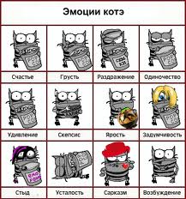
Различают
три
стадии при
стрессе:
мобилизация,
сопротивление и истощение.

Slide 6
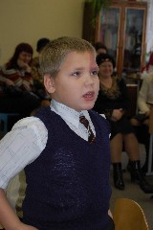
1-я стадия – стадия мобилизации.
В ответ на действие стрессора возникает тревога.
Эта реакция мобилизует организм, готовит его к срочной защите. Увеличивается частота сердечных сокращений, поднимается кровяное давление, замедляется пищеварение, кровь приливает к мышцам. Человек готов к действиям по защите своей жизни и здоровья, так как в результате происшедших физиологических изменений кратковременно улучшаются возможности и деятельность организма. Но если все эти приготовления не переходят мгновенно в действие, долговременное пребывание в таком состоянии может привести к различным нарушениям функций организма.

Slide 7
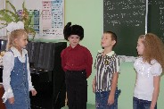
2-я стадия – стадия сопротивления.
Когда непосредственная опасность для человека минует, его организм переходит в стадию сопротивления. На этой стадии стресс снижается до более низкого уровня. В этот период организм обладает повышенной и длительно сохраняющейся способностью переносить действия стрессоров.

Slide 8
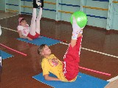
3-я стадия – стадия истощения.
Если уровень стресса слишком долго остается на высоком уровне, наступает стадия истощения. Сильный стресс обусловливает
значительную потерю энергии организма и создает такие физиологические условия, при которых способность организма противостоять стрессорам уменьшается. Симптомы сильного стресса: нервозность, смутная тревога, быстрая утомляемость, раздражительность, головные боли, чувство
беспомощности, бессонница, потеря аппетита и др.
В стадии истощения человек страдает от полного упадка физических и духовных сил.

Slide 9
Но стресс не всегда приносит вред.
При умеренном стрессе разум и тело человека функционируют наиболее эффектно и делают организм готовым к оптимальному режиму работы.
При умеренном стрессе обеспечивается достижение поставленных целей без истощения жизненных сил организма. Высокий уровень стресса может оставаться положительным фактором только очень короткое время.

Slide 10
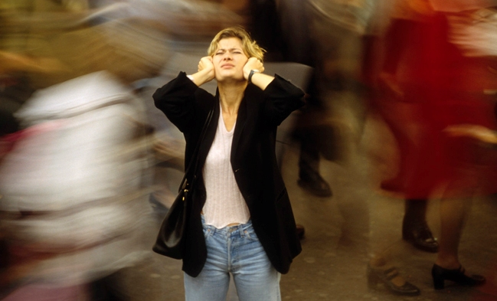
У человека, не научившегося управлять своей психикой и долгое время живущего в состоянии сильного стресса, увеличивается вероятность появления различных заболеваний: сердечных, инфекционных. Сильный стресс может привести к язве желудка и двенадцатиперстной кишки.
В некоторых пределах стресс психически благоприятен, но когда стресс переходит границы этого уровня, он начинает истощать психическую энергию организма и приводит к нарушению нормальной деятельности человека.

Slide 11
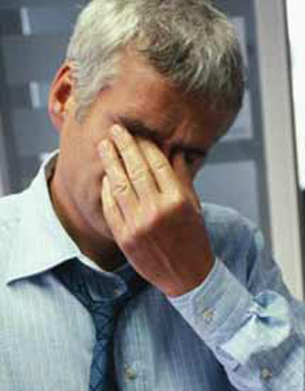
Разные люди отвечают на стресс по-разному:
Некоторые люди
преуспевают в ситуациях, которые приводят других людей в состояние истощения.
Одни начинают много есть, другие теряют аппетит; одни с трудом засыпают ночью, другие испытывают сонливость даже днем.

Slide 12
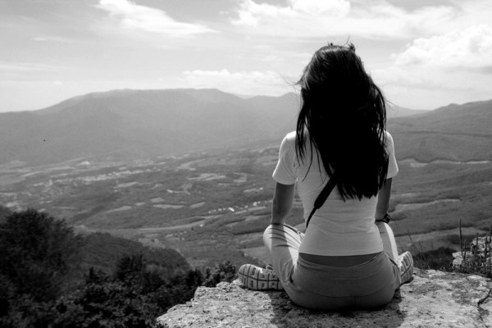
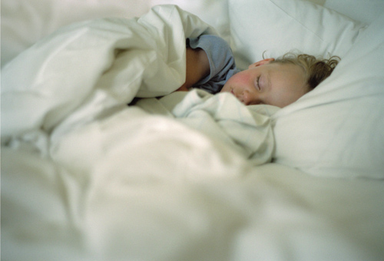
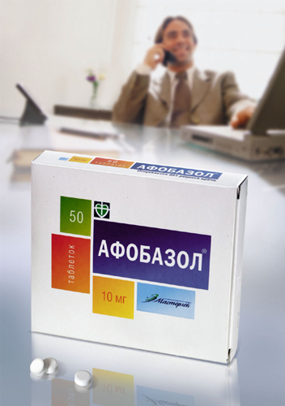
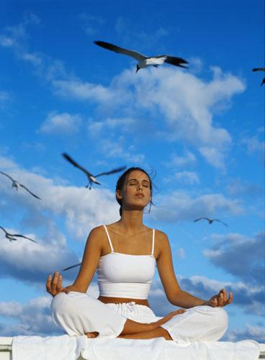
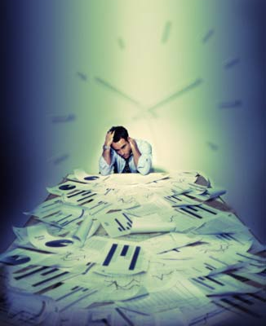
Общие принципы борьбы со стрессом…

Slide 13
Надо вырабатывать у себя убеждение, что только вы сами отвечаете за свое эмоциональное и физическое благополучие. Будьте оптимистами. Запомните, что источником стресса являются не события сами по себе,
а ваше восприятие этих событий. Как только вы себя поймали на мрачной мысли, переключитесь на что-то хорошее, это поможет видеть жизнь в более светлых тонах.

Slide 14
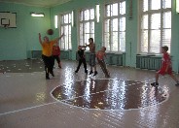
Регулярно занимайтесь физкультурой и спортом. Физические упражнения – один из лучших способов выхода из состояния сильного стресса.

Slide 15
Приучайтесь ставить себе посильные задачи.
Реально смотрите на жизнь, не ждите от себя слишком многого. Реально определяйте границы ваших возможностей, не берите на себя повышенные обязательства, научитесь твердо говорить «нет!», если данная задача вам не по силам.

Slide 16
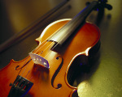
Учитесь радоваться жизни, получать хоть маленькие радости от каждого прожитого дня. Старайтесь питаться правильно, соблюдайте гигиену питания. Соблюдайте режим дня, высыпайтесь.
Сон играет очень важную роль в преодолении стрессов.
Вырабатывайте у себя привычки здорового образа жизни, учитесь противостоять вредным привычкам.

Slide 17
Стресс влияет на здоровье человека, поэтому каждому человеку необходимо овладеть эффективными методами борьбы со стрессами, а учиться этому надо со школы.

Slide 18
